Slide 1


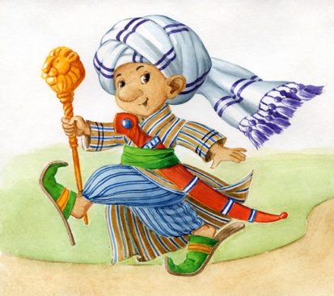


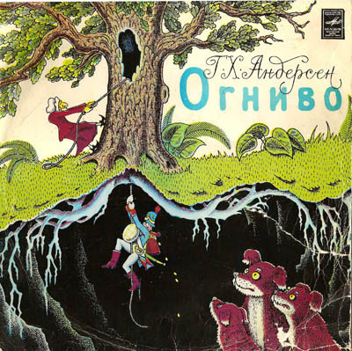


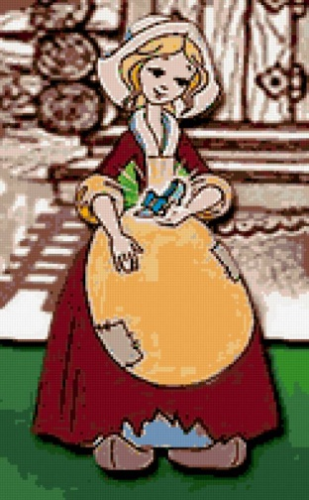
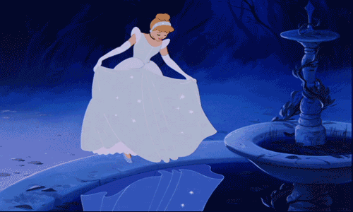

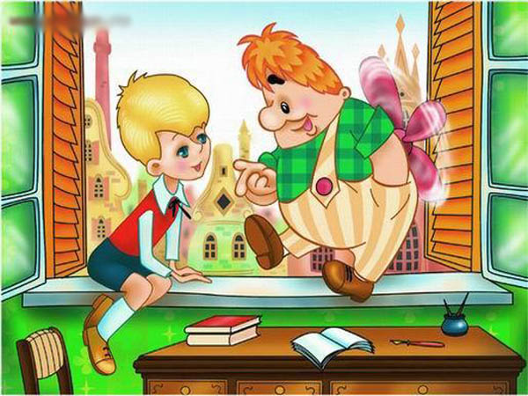
ИГРОВОЕ ПОЛЕ СКАЗОК
1. | 2. Винни – Пух | 3. Маленький Мук
4. Огниво | 5. Городок в табакерке | 6. Незнайка и его друзья
7. Золушка | 8. Синдбад мореход | 9. Малыш и Карлсон

